Slide 1
ĐẠI HỌC QUỐC GIA TP. HỒ CHÍ MINH
TRƯỜNG ĐẠI HỌC CÔNG NGHỆ THÔNG TIN
Bài giảng bổ sung môn GTN
Đơn vị. Bộ môn Khoa Học và Kỹ Thuật Thông Tin
KH-KTTT

Slide 2
NỘI DUNG TRÌNH BÀY
  Kinh tế tri thức
  Bốn thành tố để đánh giá sự phát triển của một nền kinh tế tri thức
  Xu hướng phát triển công nghệ thông tin trên thế giới và khu vực
  Xã hội thông tin
  Những nét khái quát về hiện trạng CNTT TP.HCM
  Hướng dẫn ghi tài liệu tham khảo
KH-KTTT

Slide 3
1. Kinh tế tri thức
Một số điểm khác biệt của một nền kinh tế tri thức so với nền kinh tế truyền thống có thể kể ra như sau:
Nền kinh tế phát triển cao. Thay vì cạn kiệt dần như nhiều nguồn tài nguyên hữu hình (dầu mỏ, khoáng sản…), thông tin và tri thức có thể được chia sẻ và tăng lên trong quá trình sử dụng.
Nguồn lực con người là thành phần quan trọng nhất trong một nền kinh tế tri thức.
Công nghệ thông tin và truyền thông trở thành hạ tầng của các luồng tri thức.
Sự đổi mới nhanh chóng trong phát triển và ứng dụng công nghệ trở thành động lực phát triển nền kinh tế.
Các sản phẩm và dịch vụ có hàm lượng tri thức cao sẽ có giá trị và giá thành cao hơn các sản phẩm tương đương nhưng có hàm lượng tri thức thấp hơn.
KH-KTTT

Slide 4
2. Bốn thành tố để đánh giá sự phát triển của một nền kinh tế tri thức
Cơ cấu tổ chức nhà nước và nền kinh tế: cần phải tạo được sự thúc đẩy cho việc sử dụng thông tin, tri thức một cách hiệu quả.
Mức độ đào tạo và kỹ năng của người dân: để có thể tạo ra, chia sẻ và sử dụng tốt tri thức.
Sự nghiên cứu phát triển khoa học, công nghệ: với các trường, viện, doanh nghiệp, các chuyên gia có khả năng kết nối với kho tri thức toàn cầu và sử dụng để thúc đẩy sự phát triển của khu vực.
Công nghệ thông tin và truyền thông: tạo điều kiện cho việc tạo ra, truyền tải và xử lý thông tin.
KH-KTTT

Slide 5
3. Xu hướng phát triển công nghệ thông tin trên thế giới và khu vực
Công nghệ di động
  Từ năm 2013, duyệt web từ điện thoại di động, điện thoại di động thông minh, sẽ vượt qua máy tính cá nhân, máy tính xách tay truyền thống. Do vậy từ năm 2013 sẽ nổ ra “trận chiến” trên điện thoại di động thông minh của các công nghệ chạy trên các hệ điều hành Android, iOS, Windows phone
Điện toán đám mây cá nhân
  Khoảng năm 2014, điện toán đám mây cá nhân (Personal Cloud) sẽ là đầu mối thông tin và các hoạt động của người dùng cá nhân. Người sử dụng cá nhân sẽ dùng các thiết bị cá nhân khác nhau của mình để “truy cập cuộc sống số” (gồm tất cả các dữ liệu liên quan đến cá nhân như các tài liêu, chương trình tivi, ca nhạc, ảnh,…) của mình thông qua đám mây cá nhân và có thể chia sẻ với bạn bè..
KH-KTTT

Slide 6
Internet của mọi thứ
  Dữ liệu được sinh ra từ rất nhiều nguồn khác nhau, từ các hệ thống công nghệ thông tin, các thiết bị vật lý như các thiết bị kiểm soát, các bộ cảm biến, GPS, các dữ liệu từ mạng xã hội,... Trước đây chưa có công nghệ nào có thể khai thác hiệu quả mối liên kết giữa các dữ liệu này.
Sự lai ghép giữa công nghệ thông tin và điện toán đám mây
  Hiện nay các tổ chức sử dụng điện toán đám mây (Cloud Computing) công cộng và tư nhân để rút ngắn thời gian triển khai, giảm chi phí quản lý và vận hành. Do vậy hai mô hình công nghệ thông tin - truyền thống và điện toán đám mây vẫn cần song song tồn tại, các tổ chức sẽ cần cân bằng giữa việc duy trì các hệ thống công nghệ thông tin - truyền thống đồng với việc giảm chi phí khi sử dụng các hệ thống trên điện toán đám mây.
KH-KTTT

Slide 7
Chiến lược dữ liệu lớn
  Dữ liệu lớn (Big Data) là một khái niệm chỉ khối lượng dữ liệu rất lớn, có tốc độ sinh ra cực nhanh và sinh ra từ nhiều nguồn khác nhau (như các mạng xã hội, các thiết bị vật lý, không giống như dữ liệu truyền thống là được tạo ra bởi tổ chức hoặc một số nguồn nhất định) và bao gồm cả dữ liệu có cấu trúc và không có cấu trúc.
  Về mặt công nghệ để xử lý khối lượng dữ liệu lớn hay dữ liệu có tốc độ sinh ra nhanh đã có trước đây, tuy nhiên lúc đó các tổ chức không nhận ra hoặc không có khả năng khai thác để phục vụ cho nhu cầu và lợi ích kinh doanh của mình. Với các ứng dụng trong tương lai cần, chỉ cần có một biểu mẫu tìm kiếm và phân tích dữ liệu theo yêu cầu, người sử dụng có thể lấy ra các thông tin mà mình muốn từ khối dữ liệu lớn.
KH-KTTT

Slide 8
Phân tích hành vi
  Hiện nay công nghệ thông tin đã tiến tới mức cho phép thực hiện phân tích và giả lập cho các hoạt động trong kinh doanh từ khối lượng dữ liệu lớn.
  Việc này không chỉ được thực hiện bởi các hệ thống trong trung tâm dữ liệu (Data Center) mà các thiết bị di động phải có khả năng truy cập và có khả năng thực hiện các phân tích, cho phép sử dụng sự tối ưu hóa và giả lập ở bất cứ thời gian nào và bất cứ đâu.
  Với sự cải tiến về hiệu suất và chi phí, các nhà lãnh đạo công nghệ thông tin có thể đủ khả năng để thực hiện phân tích và mô phỏng cho tất cả các hành độngtrong kinh doanh.
KH-KTTT
TS. Nguyễn Gia Tuấn Anh

Slide 9
Công nghệ xử lý ngay trong bộ nhớ trong
  Với sự xuất hiện và phát triển của điện toán đám mây, dữ liệu lớn,… việc phải xử lý khối lượng dữ liệu lớn và tốc độ nhanh đã đặt ra vấn đề đối với bộ nhớ trong (In-Memory Computing - IMC).
  Công nghệ IMC sẽ lưu trữ toàn bộ các dữ liệu và tiến hành xử lý, phân tích ngay trong bộ nhớ trong, thay vì lưu trong các cơ sở dữ liệu quan hệ và chỉ xử lý theo lô (Batch processing) như trước đây.
  Việc xử lý theo lô mất hàng tiếng đồng hồ và nếu sử dụng công nghệ In-Memory Computing chỉ mất một vài phút hoặc một và giây, các kết quả được đưa ra với thời gian thực hoặc gần thời gian thực.
KH-KTTT
TS. Nguyễn Gia Tuấn Anh

Slide 10
Kho ứng dụng doanh nghiệp
  Do sự phát triển mạnh của các thiết bị di động, hiện nay nhiều tổ chức cho phép các nhân viên của mình làm việc qua thiết bị di động, sử dụng các ứng dụng trên Internet như
    Apple Store,
    Google Store hoặc
    ứng dụng do tổ chức đó tự phát triển theo yêu cầu và đặc thù của nghiệp vụ kinh doanh…
KH-KTTT
TS. Nguyễn Gia Tuấn Anh

Slide 11
4. Xã hội thông tin
Xã hội thông tin (information soiety) là xã hội mà trong đó việc tạo ra, phân phối và sử dụng thông tin là một hoạt động quan trọng đối với nền kinh tế, chính trị và văn hóa.
Trong xã hội hậu công nghiệp này, các hoạt động cung cấp dịch vụ chiếm phần lớn tổng sản phẩm quốc dân (GNP) so với nông nghiệp và công nghiệp. Đồng thời, các hoạt động về kiến thức, thông tin và hoạch định trở thành các hoạt động nổi bật.
Sự phát triển theo hướng xã hội thông tin dẫn đến sự tăng trưởng mạnh mẽ về khối lượng thông tin được tạo ra và luân chuyển
KH-KTTT
TS. Nguyễn Gia Tuấn Anh

Slide 12
5. Viễn cảnh về một xã hội thông tin
Dịch vụ rộng rãi và truy cập rộng rãi: thông tin và dịch vụ cần phải được tiếp cận từ mọi nơi bởi tất cả mọi người. Đây là một mục tiêu lâu dài và đòi hỏi việc phát triển hạ tầng, phủ sóng công nghệ thông tin và truyền thông đến tất cả mọi nơi, đặc biệt là những vùng nông thôn, vùng sâu vùng xa.
Bình đẳng về cơ hội: các yếu tố về văn hóa, tuổi tác, giới tính, trình độ học vấn, thu nhập, ngôn ngữ, dân tộc... sẽ không còn là rào cản trong việc tiếp cận và xử lý thông tin.
KH-KTTT
TS. Nguyễn Gia Tuấn Anh

Slide 13
Sự đa dạng về nội dung
  Sự đa dạng về nội dung thông tin được hình thành trong suốt chiều dài lịch sử lâu đời.
  Công nghệ thông tin và truyền thông trở thành công cụ hữu hiệu trong việc lưu trữ, truyền tải và xử lý các thông tin đó.
  Với công nghệ thông tin, con người trên khắp thế giới có thể và ngày càng trao đổi với nhau và hợp tác với nhau nhiều hơn, khiến cho các thông tin ngày càng phong phú và đa dạng hơn.
Tự do ngôn luận và tự do truy cập thông tin.
KH-KTTT
TS. Nguyễn Gia Tuấn Anh

Slide 14
Vai trò của công nghệ thông tin và truyền thông trong việc hình thành xã hội thông tin:
  Cầu nối giữa các nước phát triển và các nước đang phát triển;
  Là công cụ cho việc phát triển kinh tế và xã hội;
  Trụ cột chính cho việc xây dựng một nền kinh tế xã hội có nền tảng là tri thức;
  Là một công cụ mạnh để vượt qua các giới hạn địa lý.
KH-KTTT
TS. Nguyễn Gia Tuấn Anh

Slide 15
Những nét khái quát về hiện trạng CNTT TP.HCM
Việc xem xét báo cáo này cho ta một cái nhìn tổng quan về mức độ phát triển CNTT của thành phố
Tiêu chí | 2011 | 2012 | 2013
Hạ tầng kỹ thuật | 2 | 1 | 1
Hạ tầng nhân lực | 6 | 1 | 2
Ứng dụng CNTT | 10 | 3 | 4
Sản xuất kinh doanh CNTT | 3 | 3 | 4
Môi trường tổ chức – chính sách | 1 | 12 | 10
KH-KTTT
TS. Nguyễn Gia Tuấn Anh

Slide 16
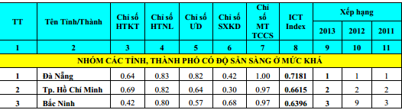
Về tổng thể thì Thành phố Hồ Chí Minh ở vị trí số 2, như trong bảng sau
KH-KTTT
TS. Nguyễn Gia Tuấn Anh

Slide 17
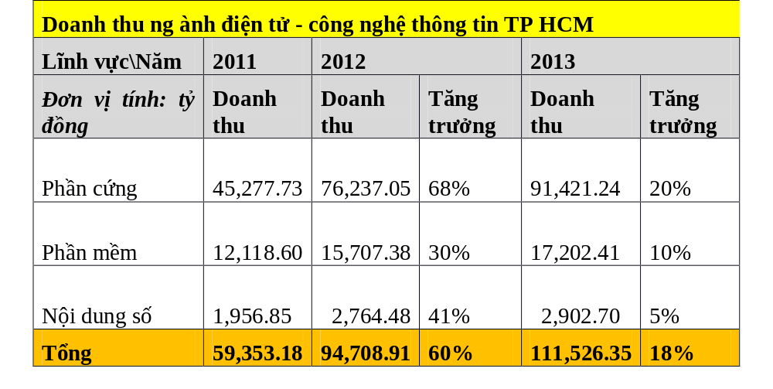
KH-KTTT
TS. Nguyễn Gia Tuấn Anh

Slide 18
^{[1]}Số liệu Sở TTTT thành phố Hồ Chí Minh
^{[2]}S ách trắng CNTT, Bộ TTTT
Bảng sau cho ta thấy tỷ trọng công nghiệp CNTT thành phố so với cả nước là khoảng 20%.
Năm | Doanh thu CNTT TP.HCM (t ỷ đồng) – tốc độ tăng trưởng (%) | Doanh thu CNTT c ả nước (tỷ đồng) | Tỷ trọng CNTT TP.HCM so với cả nước
2011 | 59.353 | 284.573 | 21%
2012 | 94.708 | 530.239 | 18%
2013 | 111.526 | - | -
KH-KTTT
TS. Nguyễn Gia Tuấn Anh

Slide 19

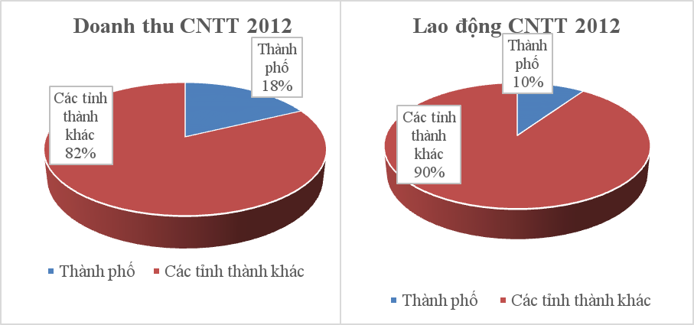
KH-KTTT
TS. Nguyễn Gia Tuấn Anh

Slide 20
So với những ngành công nghiệp truyền thống khác tại thành phố thì tổng gia trị sản lượng của công nghiệp CNTT còn tương đối khiêm tốn, chỉ mới chỉ chiếm khoảng 4,9% tổng sản lượng công nghiệp thành phố.
Ngành công nghiệp | % tổng sản lượng công nghiệp TP (2011) | 2012 | 2013
Cơ khí chế tạo | 20,2 | 17,4 | 17,5
Điện tử - viễn thông - tin học | 3,5 | 4,9 | 4,9
Hóa dược, cao su, nhựa | 19,1 | 18,6 | 19,1
Chế biến lương thực, thực phẩm | 16,0 | 15,9 | 16,4
Dệt may | 11,9 | 13,7 | 11,7
Giày da | 6,1 | 7,04 | 6,3
KH-KTTT
TS. Nguyễn Gia Tuấn Anh

Slide 21
Khu Công viên phần mềm Quang Trung vẫn là địa điểm thu hút đầu tư của các doanh nghiệp công nghiệp CNTT.
Hiện có 110 doanh nghiệp công nghệ thông tin đang hoạt động tại QTSC (65 doanh nghiệp trong nước, 45 doanh nghiệp nước ngoài).
Tổng doanh thu trong năm 2013 ước tính đạt 2.865 tỷ đồng, tăng 35% so với năm 2012. Thị trường xuất khẩu vẫn giữ vai trò quan trọng, giá trị xuất khẩu ước đạt hơn 1.456 tỷ đồng (tương đương 70,85 triệu USD), tăng 39,7% so với năm 2012. Trong 6 tháng đầu năm 2014, tổng doanh thu ước đạt 1.356 tỷ đồng (tương đương 60,76 triệu USD), tăng 18,8% so với cùng kỳ năm 2013, xuất khẩu ước đạt 32 triệu USD (tăng 18,9% so với cùng kỳ).
Theo báo cáo của Tập đoàn Tholons, thì năm 2013 Thành phố Hồ Chí Minh xếp thứ 17 trong số 100 thành phố hấp dẫn nhất về gia công phần mêm trên thế giới.
KH-KTTT
TS. Nguyễn Gia Tuấn Anh

